Slide 1
Quiz Game
Végső egyeztetések,specifikáció

Slide 2
Megbeszélés 3.
-Kódok egyesítése
-Mpp file a weboldalon
-Űrlap question/answer
-Fájlok elérhetősége
-Tesztelés
-Utolsó hétre való felkészülés (webes integráció)

Slide 3
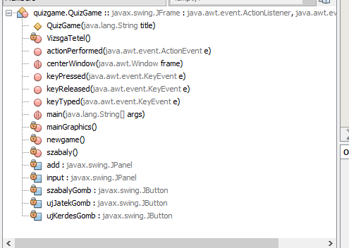
Kód

Slide 4
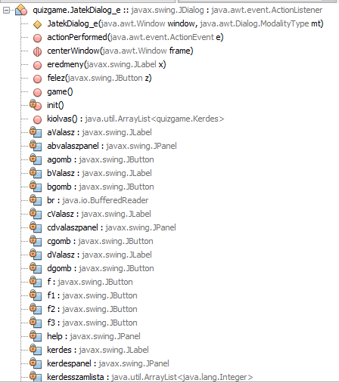

Slide 5
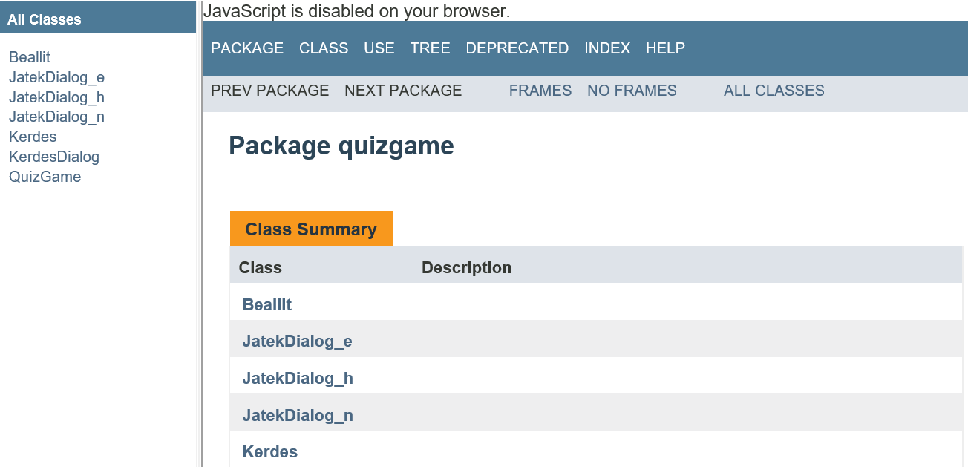
Javadoc

Slide 6
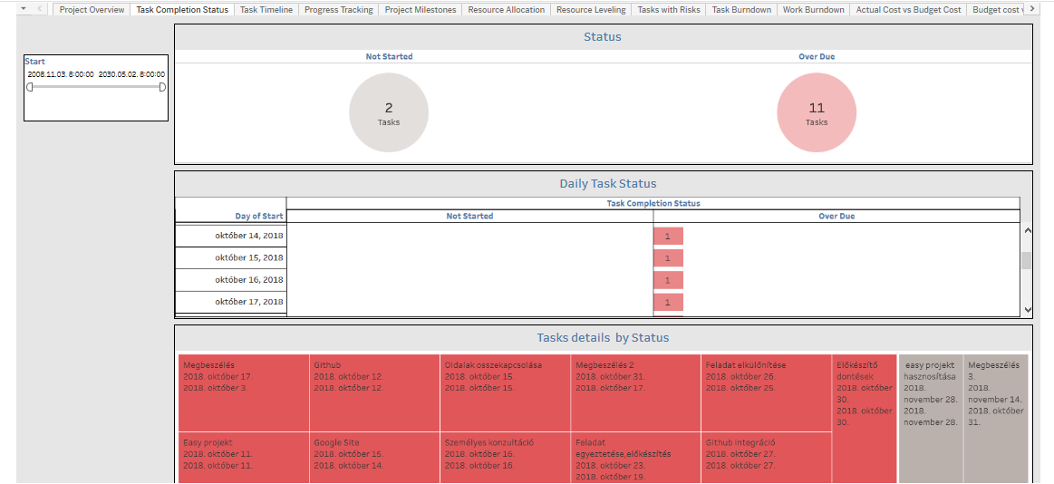
Gantter nézetek

Slide 7
Utolsó két hét részei: -tesztelés -online megoldások

